Slide 1
Aspectos Geotécnicos da Segurança de Barragens
William Empson, PE, PMP
Senior Levee Safety Program Risk Manager
U.S. Army Corps of Engineers
Centro de Gerenciamento de Riscos
William.B.Empson@usace.army.mil
Oficina sobre Segurança de Barragens
Brasília, Brasil
20-24 maio 2013

Slide 2
Aspectos Geotécnicos da Segurança de Barragens
Tópicos
Barragens de Concreto
  A ser apresentado por instrutor estrutural
Barragens de Aterro e de Enrocamento
  Modos de falha
  Infiltração
  Filtros
  Estabilidade
Vertedouros de Emergência
  Erosão
Notes:
Giving general overview of key aspects.
Concrete Dams-
Type
Causes of Failure
Failure Mechanics
Foundation Improvements
Embankment Dams-Type, Causes of Failure
Seepage
Slope Stability
Spillway Erosion

Slide 3
Aspectos Geotécnicos de Barragens de Concreto
Modos de Falha
Vazamento de Fundação,
  Erosão Tubular 11
Galgamento 9
Deterioração 6
Erosão por Fluxo 3
Falha de Comporta 3
Deslizamento 2
Deformação 2
Defeito de Construção 2
*”Lessons From Dam Incidents”, ASCE/USCOLD 1975
Notes:
Flow Erosion = erosão por fluxo (achei no Google, 25 ocorrências com “barragens”)
Foundation issues-piping, sliding, liquefaction, subsidence, settlement
Characteristics of consolidated foundations-hardness and strength, discontinuities (openings and fractures), weathering, and solutioning.
Static failure can be divided into two broad categories: sliding and overturning. Primary failure mode.
Seismic events:
Can open foundation and abutment joints that can reduce foundation strength.
Can increase infiltration of water along bedding planes and lead to erosion of shear zone material by piping.
Induces liquefaction, which transforms loose cohesionless foundation soil into a fluid mass. Such liquefaction lowers bearing capacity, and induces settlement and or overturning.
In Arch Dams, seismic failure occurs in the abutments.

Slide 4
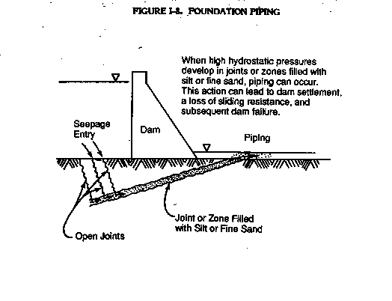
Aspectos Geotécnicos de Barragens de Concreto
Erosão Tubular da Fundação
Notes:
Infiltration of water along bedding planes can lead to erosion of joint filler or shear zone material by piping.
The process can cause strength reduction as well as lead to sliding, settlement or overturning due to undermining of the dam.

Slide 5
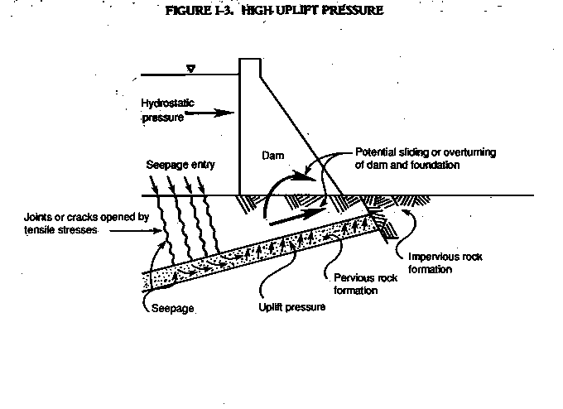
Aspectos Geotécnicos de Barragens de Concreto
Subpressão
Notes:
Without proper means to relieve water seepage induced by the reservoir, it can literally caused the dam to float.
During an earthquake excessive movements can open up faults and cracks in the foundation, which result in increased seepage and a corresponding rapid increase in uplift pressure.

Slide 6
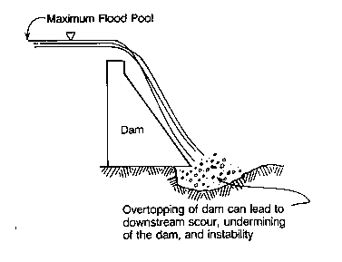
Aspectos Geotécnicos de Barragens de Concreto
Erosão por Fluxo
Galgamento pode lavar leito a jusante, minando a barragem
Notes:
Flow erosion undermines the structure and can causes sliding and overturning.

Slide 7
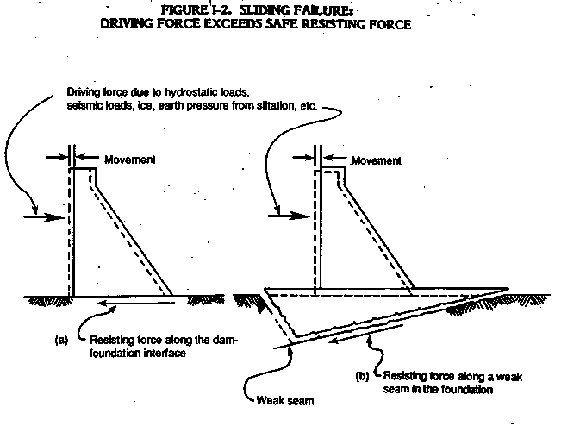
Aspectos Geotécnicos de Barragens de Concreto
Deslizamento
Notes:
Hydrostatic loads push the dam downstream, inducing shear failure along the concrete-rock contact or within the rock foundation.
Sliding failures often result from deficiencies in the foundation.
Low foundation strength.
Bedding planes and joints containing weak materials.
Seams of pervious material, if seepage through them is not controlled to prevent detrimental uplift.
Infiltration of water along bedding planes due to open cracks and fissures can cause reduced foundation shear strength.
Faults and shear zones.

Slide 8
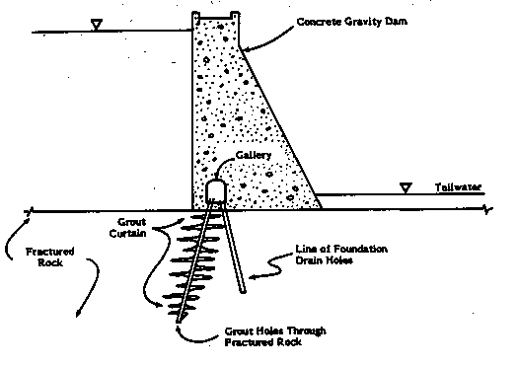
Aspectos Geotécnicos de Barragens de Concreto
Melhoras na Fundação
Notes:
Add grout curtains to reduce uplift pressures.
Add foundation drains to reduce uplift pressures.
Add grout blankets (consolidation grout) to improve bearing and resistance to overturning. It also seals joints and reduces seepage.
Add rock anchors to reduce overturning and sliding.
Add a buttress to the toe to resist sliding.
Add toe reinforcement to prevent flow erosion.
Add relief wells

Slide 9
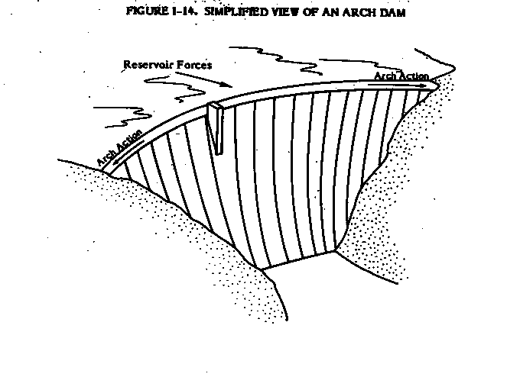
Aspectos Geotécnicos de Barragens de Concreto
Ombreiras nas Barragens em Arco
Notes:
Concrete arch dams are usually high in relation to their length, and their safety depends on the competence of the abutments.
Failure is frequently induced by displacement of the foundation or abutment or by the erosion of the foundation or abutment when the dam is overtopped.
Sliding along the foundation or high uplift pressures can induce bending, tension, and then cracking on the downstream face.
An earthquake can induce tensile stresses in the rock causing cracking.
An initial break usually develops into a complete failure of a dam.
St. Francis Dam, NPR specials, 75th anniversary of failure.

Slide 10
Aspectos Geotécnicos da Segurança de Barragens
Tipos de Barragens de Aterro
  De aterro
    Enchimento hidráulico
    Aterro cilindrado homogêneo
    Aterro cilindrado zonado
  De enrocamento
    Enrocamento tipo diafragma
    Enrocamento com núcleo central
Notes:
Earth Fill-Contains 50% or more fines to gravel size material.
Rock Fill-Contains 50% or more cobble size or larger material
Embankments dams can be built on either rock or soil foundations, because the rock foundation and abutments required to support the loads of a concrete dam are not necessary.
Embankment dams are a preferred choice for sites with wide valleys and difficult foundation conditions because of their flexibility. However, soil is a difficult engineering material because of its three-phase nature, diverse composition, and our incomplete understanding of its behavior. Soil behavior under load is nonlinear, time dependent, and strain softening.
Embankment dams are built from materials excavated at or near the dam site, usually with only minimal processing. This type of construction is considerably less costly than construction involving production of mass concrete.
Principal disadvantage of an embankment dam is that it will be damaged or even destroyed by water erosion if insufficient height or spillway capacity allows overtopping.

Slide 11
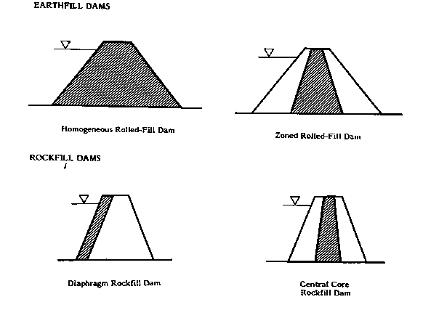
Aspectos Geotécnicos da Segurança de Barragens
Tipos de Barragens de Aterro
Aterro
Homogênea
Zonada
Enrocamento
Tipo Diafragma
Núcleo Central
Notes:
Four kinds.

Slide 12
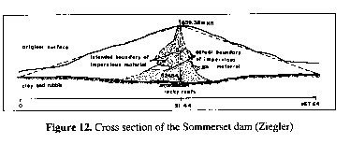
Aspectos Geotécnicos de Barragens de Aterro
Barragem de Enchimento Hidráulico
Notes:
Hydraulic fill dams were constructed by using water for transporting embankment material to its final position in the dam.
In this method of construction, the material is discharged from pipes along the outside edges of the fill. Coarser material is deposited soon after discharge, while the fines are carried into the central portion of the fill. The result is a zoned embankment with a relatively impermeable core.
Several problems are inherent to this type construction. Because of the slow drainage of water from the core, considerable settlement over a long period of time is expected. Also, this type construction leaves a relatively loose soil structure that is subject to liquefaction.
Hydraulic Fill construction was economical prior to the advent of large earth moving and compaction equipment.
The advent of this equipment made practical the construction of modern rolled-fill embankments.

Slide 13
Aspectos Geotécnicos de Barragens de Aterro
Modos de Falha
Causa Falhas Incidentes Total
Erosão tubular aterro 23 14 37
Erosão tubular fundação 11 43 54
Galgamento 18 7 25
Erosão por fluxo 14 17 31
Deslizamento 5 28 33
Deformação 3 29 32
Danos à proteção de talude 0 13 13
Deterioração 2 3 5
Falha de comporta 1 3 4
Instabilidade sísmica 0 3 3
Defeito de Construção 0 3 3
Notes:
Historical Data of Embankment Dam Failures and Accidents to 1979 for Dams of Heights to Feet or Greater.
Source-Development of Dam Engineering in the US by E. B. Kollgaard and W. L. Chadwick, 1988.

Slide 14
Aspectos Geotécnicos de Barragens de Aterro
Modos de Falha, Cont.
Erosão Tubular
  Pelos condutos de saída
  Por fissuras atravessando o núcleo impermeável
  Material de núcleo mal compactado em contato com superfícies irregulares
  Em zonas suscetíveis à erosão dentro da fundação
Galgamento
  Capacidade insuficiente do vertedouro
  Desabamento grande e repentino de terra no reservatório
  Borda livre insuficiente
Notes:
Conduits = condutos
A Dam as a sloping ground surface wants to move downward and outward under the influence of gravity, i.e. sag.
Often rapid failures are preceded by a period of slow movements. Therefore, it pays to review the instrument data periodically to recognize a stability problem in the early stages of its development.
Failures due to subsurface erosion are catastrophic. They occur with little warning, usually at full reservoir, and occasionally many years after the reservoir is first put into operation.

Slide 15
Aspectos Geotécnicos de Barragens de Aterro
Modos de Falha, Cont.
Falha no Talude
  Projeto deficiente
  Ações remediais negligenciadas
Instabilidade
  Deformações excessivas
  Tensões excessivas
  Perda excessiva de material pela erosão
Notes:
Design deficiencies-upstream slope too steep for sudden drawdown; crest width too narrow, inadequate seepage control and collect; poorly compacted soils.
Neglected remedial actions-drainage features, vegetation, animal borrows.
Earthquakes can cause sloughing (flow like movements) and loss of freeboard which increases chance for overtopping.
Landslides along the reservoir rim can cause waves which may overtop the dam. Vaiont Dam, Italy.
Transverse cracking allows water to flow through can lead to dam failure by erosion.
Poor compaction along conduits or open joints in conduits allows flow that can induce erosion.

Slide 16
Aspectos Geotécnicos de Barragens de Aterro
Modos de Falha, Cont.
Condições sísmicas
  Deformação excessiva
  Acúmulo excessivo de poropressão
  Adensamento repentino de solos soltos, saturados, não coesos, causando um rápido acúmulo de pressão de fluídos nos poros
Notes:
Pore pressure = poropressão (no Google, mais popular do que “pressão neutra” no contexto de barragens).
Mentioned EQ aspect discussed by Joe Koester.

Slide 17
Aspectos Geotécnicos de Barragens de Aterro
Exigências Técnicas
A barragem e a fundação devem ser suficientemente impermeáveis e controlar a infiltração para operarem com segurança.
Devem ter “capacidade suficiente de vertedouro e saídas” e “borda livre adequada” para impedir o galgamento do reservatório.
Devem ficar estáveis em todas as condições de carga.
Notes:
The structural safety of an embankment dam is dependent primarily on:
the absence of excessive deformation and pore fluid pressure build-up under all conditions of environment and operations,
the ability to safely pass flood flows,
and the control of seepage to present migration of materials and thus preclude adverse effects on stability.

Slide 18
Aspectos Geotécnicos de Barragens de Aterro
Infiltração
Infiltração através da fundação ou de ombreiras causa erosão tubular ou dissolução da rocha.
Infiltração através de aterros, por condutos ou por encontros das ombreiras, causa erosão tubular interna.
Notes:
2
“solutioning of rock” = dissolução?
Water stored behind a dam always seeks to escape or flow along a path of least resistance.
There are four basic seepage problems, all which can lead to failure. (Intergranular seepage-flow thru pores.)
Piping-Intergranular seepage that results in erosion (low or non-plastic soils.
Piping occurs when water moving through pores of the soil exerts a tractive force on the soil particles through which it is flowing sufficient to remove them at the exit point.
The removal of soil moves progressively upstream, forming the characteristic pipe from which the phenomenon derives its name.
Internal erosion-Flow thru cracks that result in erosion (plastic soils)
Solutioning of soluble rock
Internal pressure and/or saturation
Most common causes:
Poor construction
Inadequate compaction
Failure to provide or meet filter criteria
Lack of adequate treatment at the contact between the dam and foundation abutments.

Slide 19
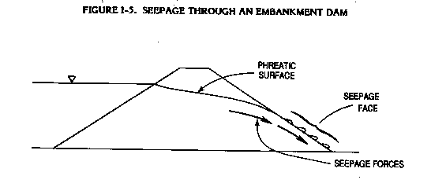
Aspectos Geotécnicos de Barragens de Aterro
Infiltração de lado a lado
Notes:
Example of phreatic surface.

Slide 20
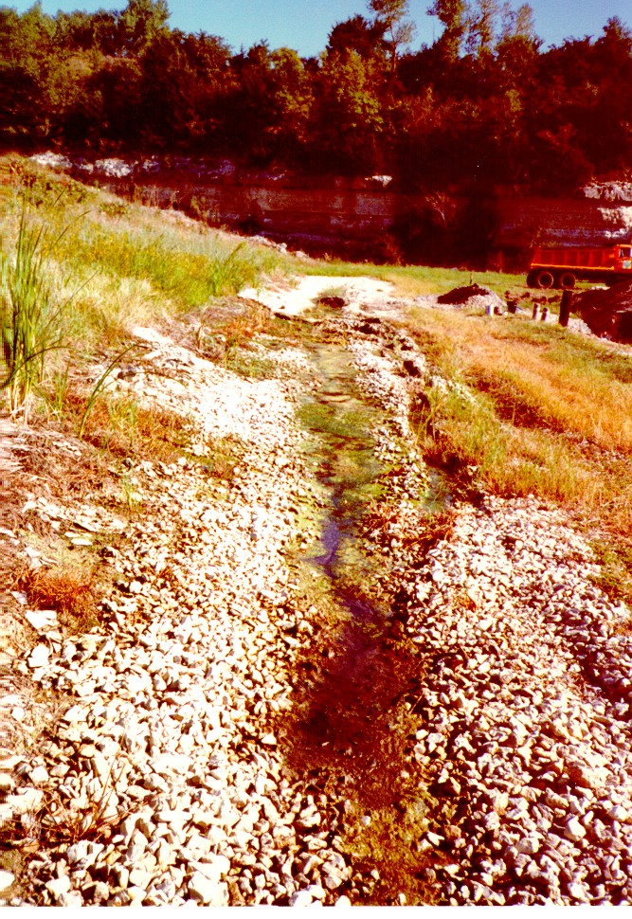
Aspectos Geotécnicos de Barragens de Aterro
Barragem Milford (Kansas, EUA)
Notes:
Picture stretched in horizontal direction.

Slide 21
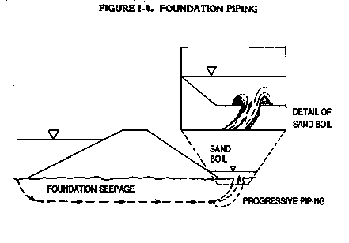
Aspectos Geotécnicos de Barragens de Aterro
Infiltração de Fundações
Erosão tubular da fundação
Borbulhamento
Infiltração
Erosão tubular progressiva
Notes:
Schematic of boil mechanism. Prominent in low/non-plastic soils. Common in levees along Mississippi and American Rivers.

Slide 22
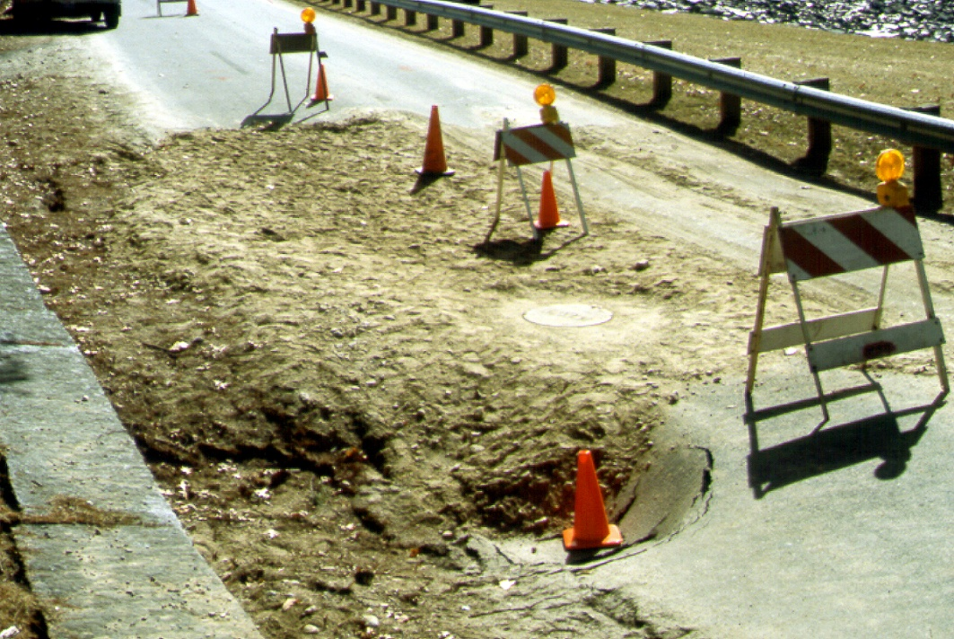
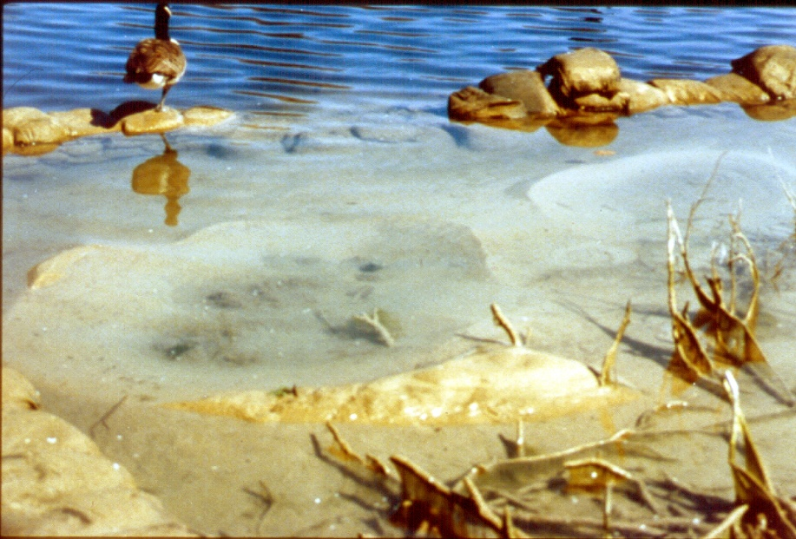
Aspectos Geotécnicos de Barragens de Aterro
Infiltração na Barragem Hodges Village

Slide 23
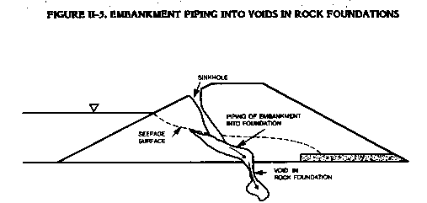
Aspectos Geotécnicos de Barragens de Aterro
Erosão tubular para vazios
Vazio na fundação de rocha
Notes:
The type of seepage illustrated above is difficult to detect since nothing is visible until the embankment starts to collapse, or until a vortex appears in the reservoir.
A vortex is the rotational movement that will appear as the water rapidly enters the foundation, same action as pulling the plug in the bathtub.
If you happen to be in a boat, get out of there.

Slide 24
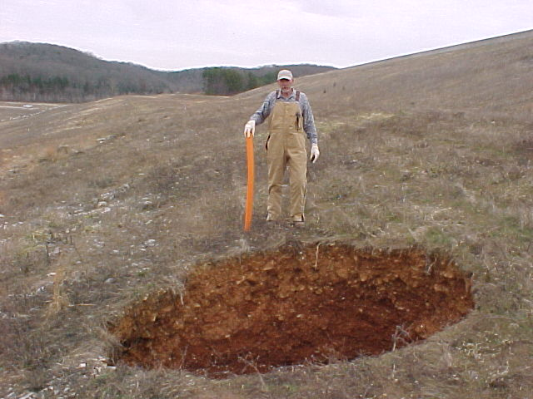
Aspectos Geotécnicos de Barragens de Aterro
Dolina, Barragem Clearwater, Missouri, EUA

Slide 25
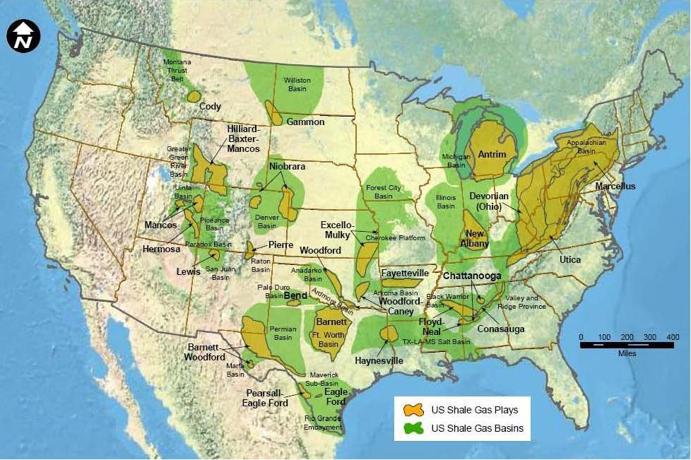
Gás econ. viável
Bacia de gás
Notes:
Gas play: area which has been targeted for exploration due to favorable geoseismic survey results, well logs or production results from a new or “wildcat well” in the area.
http://eaglefordshaleblog.com/2010/03/03/what-is-a-shale-gas-play/

Slide 26
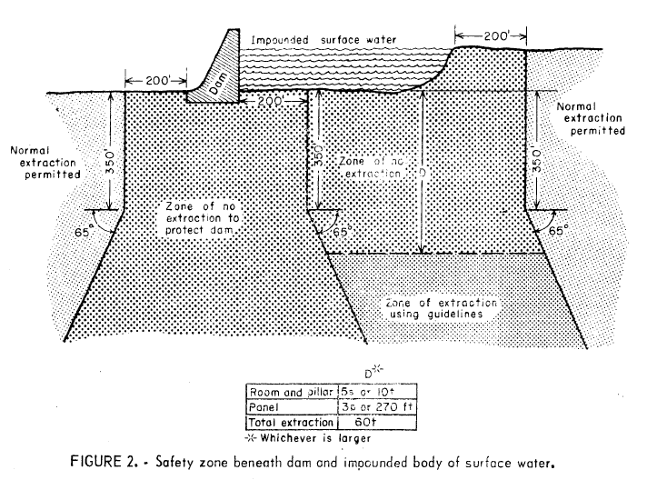
Sem extração
Sem extração
Extração, usando diretrizes
Zona de segurança debaixo da barragem e corpo de água superficial represada

Slide 27
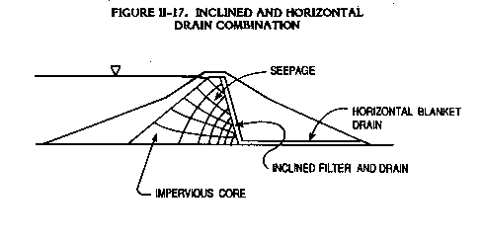
Aspectos Geotécnicos de Barragens de Aterro
Drenos Internos
Combinação de Drenos Inclinados e Horizontais
Infiltração
Tapete Drenante Horizontal
Filtro Inclinado e Dreno
Núcleo Impermeável
Notes:
Example of internal chimney and blanket drain.

Slide 28
Aspectos Geotécnicos de Barragens de Aterro
Saída do Tapete Drenante
Aterro
Vala de cascalho
Tapete Drenante
Fundação
Uma boa configuração facilita a drenagem
Notes:
Emphasize the need to keep open and functioning.

Slide 29
Aspectos Geotécnicos de Barragens de Aterro
Entupimento da Saída do Dreno
Aterro
Vala
Tapete Drenante
Fundação
Configuração errada entope a drenagem
Notes:
Example of neglected maintenance or remedial repairs.

Slide 30
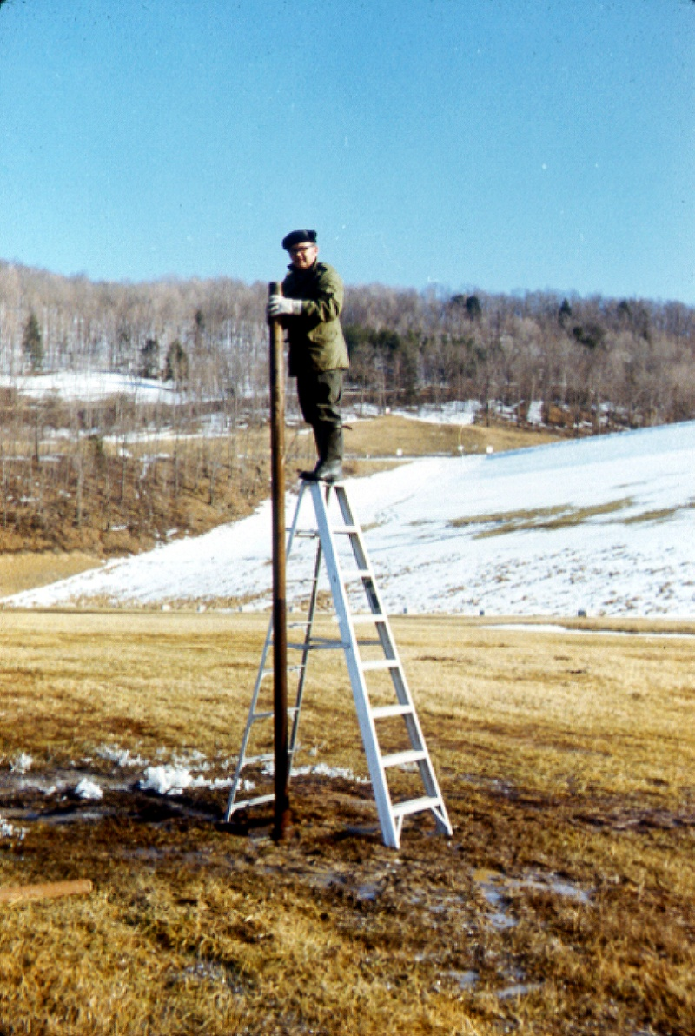
Aspectos Geotécnicos de Barragens de Aterro
Subpressão na Rocha e Infiltração
Notes:
Curwensville Dam, PA

Slide 31
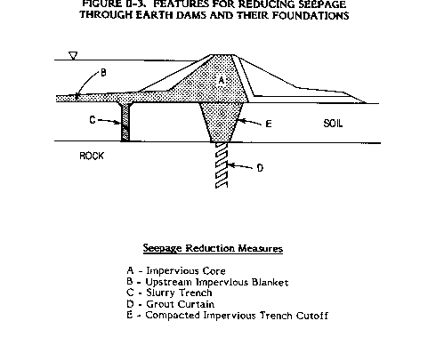
Aspectos Geotécnicos de Barragens de Aterro
Medidas para Reduzir a Infiltração
Núcleo impermeável
Tapete impermeável a montante
Diafragma plástico
Cortina de vedação
Trincheira de vedação compactada e impermeável
Notes:
Go down list o measures to control leakage.
Add toe trenches and relief wells-see next slide.

Slide 32
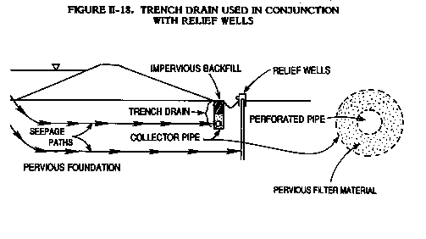
Aspectos Geotécnicos de Barragens de Aterro
Drenos de Pé e Poços de Alívio
Reaterro Impermeável
Poços de Alívio
Trincheira de Dreno
Caminhos da Infiltração
Tubo Coletor
Fundação Permeável

Slide 33
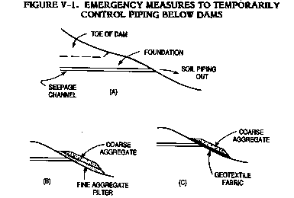
Aspectos Geotécnicos de Barragens de Aterro
Reparos de Emergência
Controle de Erosão Tubular a Jusante das Barragens
Pé da Barragem
Fundação
Saída de Solo da Erosão
Canal de Infiltração
Agregado graúdo
Agregado graúdo
Tecido Geotêxtil
Filtro de Agregado Fino
Notes:
Example of how to treat seepage exiting an embankment. Mention heroic measures.
Fabric for short term solution only. Clog.

Slide 34
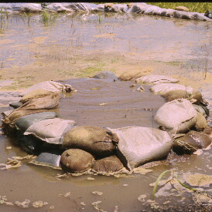
Aspectos Geotécnicos de Barragens de Aterro
Reparos de Emergência para Borbulhamento
i = h / l
Notes:
2
Example of emergency treatment for boil.
Sand bag to contain sediment and increase downstream pool elevation. Reduces head driving the boil.

Slide 35
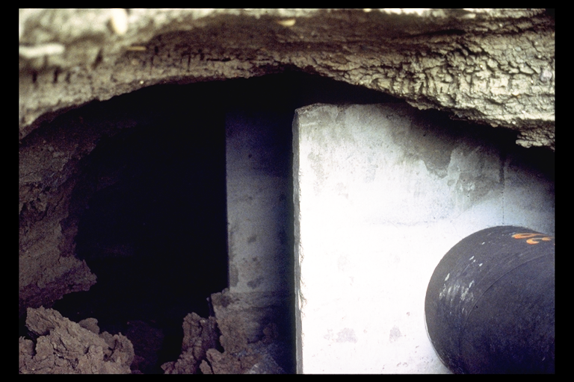
Aspectos Geotécnicos de Barragens de Aterro
Condutos
Colares anti-infiltração – projetistas achavam que impediriam a infiltração
Notes:
2
Prior to 1970, seepage collars were used on several projects. Experienced problems with inadequate compaction and or inadequate drainage
Guidance to eliminate seepage collars and add appropriate filters and drainage - 1971

Slide 36
Aspectos Geotécnicos de Barragens de Aterro
Projeto de Filtros
Facilita o controle do fluxo d’água e impede o movimento de partículas de solo
  Coleta e controle
  Capacidade de carga adequada
  Impede a migração de materiais finos
Critérios
  Permeabilidade
  Estabilidade
Notes:
2
Filters retain protected material, allow relatively free movement of water, and have sufficient discharge capacity.

Slide 37
Aspectos Geotécnicos de Barragens de Aterro
Estabilidade de Inclinações
Tipos de Inclinações
  Taludes de aterro
  Taludes cortados
  Bordas de reservatórios
Modos de falha
  Deslizamento raso
  Deslizamento profundo
  Deslizamento de Cunha (Bloco)
Notes:
2
Review type slopes
Failure modes in following slides.

Slide 38
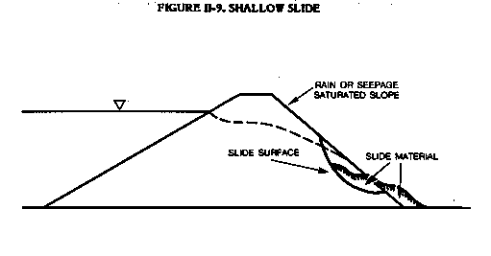
Aspectos Geotécnicos de Barragens de Aterro
Deslizamento Raso
Talude saturado por chuva ou infiltração
Material de deslizamento
Superfície do deslizamento
Notes:
Within the slope.

Slide 39
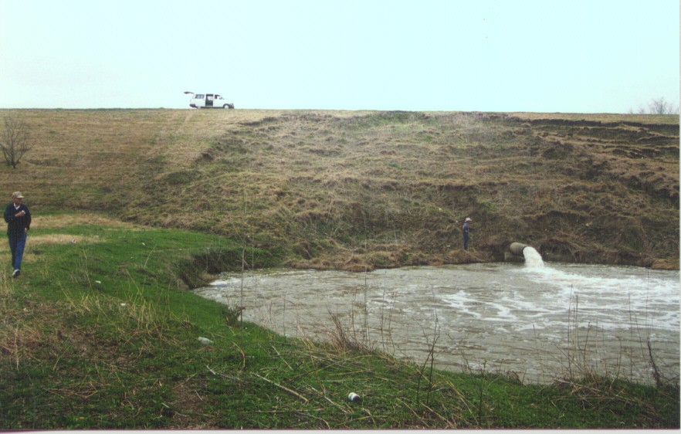
Aspectos Geotécnicos de Barragens de Aterro
Deslizamento Raso
Notes:
2
Example of shallow slide.

Slide 40
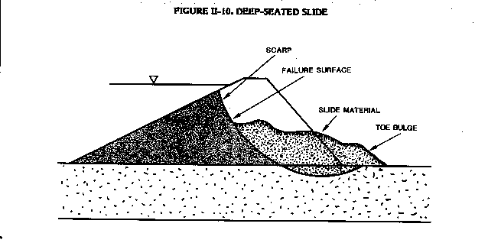
Aspectos Geotécnicos de Barragens de Aterro
Deslizamento Profundo
Escarpa
Superfície da Falha
Material do deslizamento
Pilha do Pé
Notes:
Extends into the foundation.

Slide 41
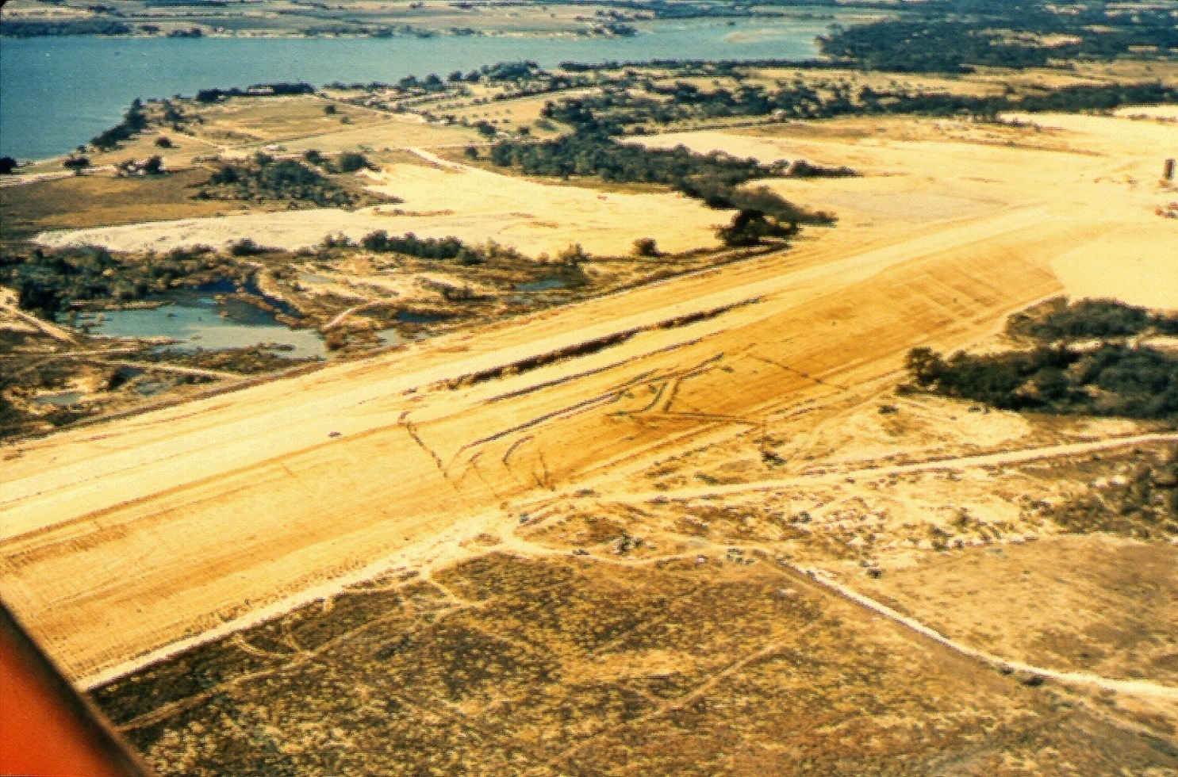
Aspectos Geotécnicos de Barragens de Aterro
Barragem Waco, Texas
Notes:
Example of deep slide. Looks the same, but note displacement in downstream area.

Slide 42
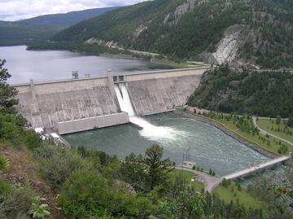
Aspectos Geotécnicos de Barragens de Aterro
Deslizamento de Ombreira, Barragem Libby, MT
Reservoir Rim Slides
Deslizamento da borda do reservatório
Notes:
Example of abutment/reservoir rim slide.

Slide 43
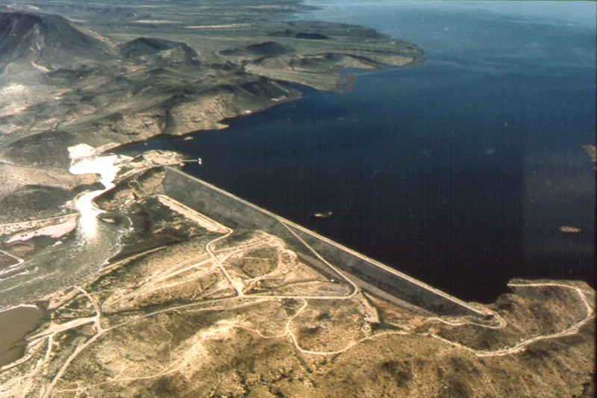
Aspectos Geotécnicos de Barragens de Aterro
Erosão do Vertedouro
Barragem Painted Rock, Arizona
Notes:
Example of spillway erosion, February 1993.
Recent Texas floods, erosion block downstream area causing floodwaters to back-up.

Slide 44

Aspectos Sísmicos da Segurança de Barragens
Aspectos de Terremotos
na Segurança de Barragens

Slide 45
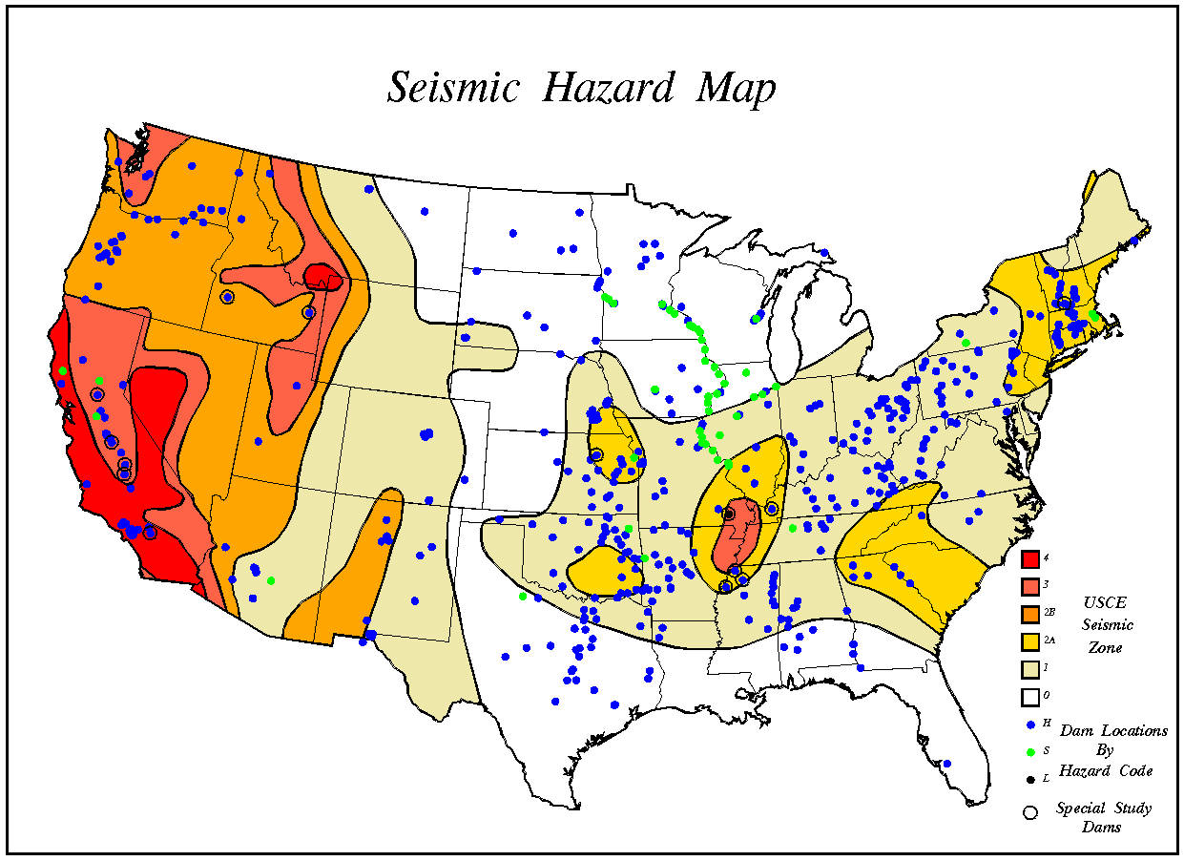
Terremotos e Barragens
162 barragens USACE em áreas de alto perigo sísmico (grau 2 e superior), sujeitas a danos
Maioria construída nos anos 40 e 50 sem projeto sísmico.
O projeto sísmico para a liquefação é praticado desde ~1980.
Mapa de Perigos Sísmicos
4
3
2
1
0
Localização de barragens de aterro
Baixo perigo para vida e propriedade
Zonas Sísmicas
Alto perigo para vida e propriedade

Slide 46
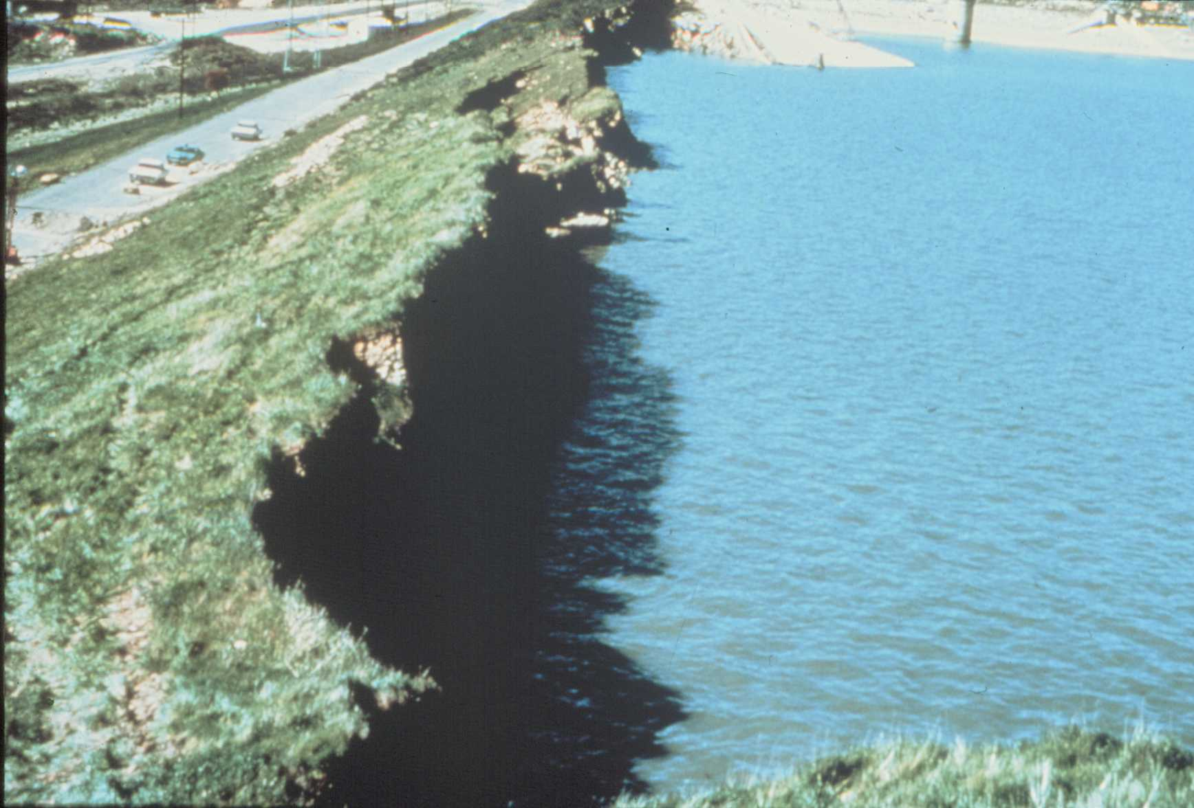
Engenharia para Terremotos
Segurança sísmica
para barragens
torna-se prioridade
Quase falha da Barragem do Baixo San Fernando
Terremoto de San Fernando – 1971

Slide 47
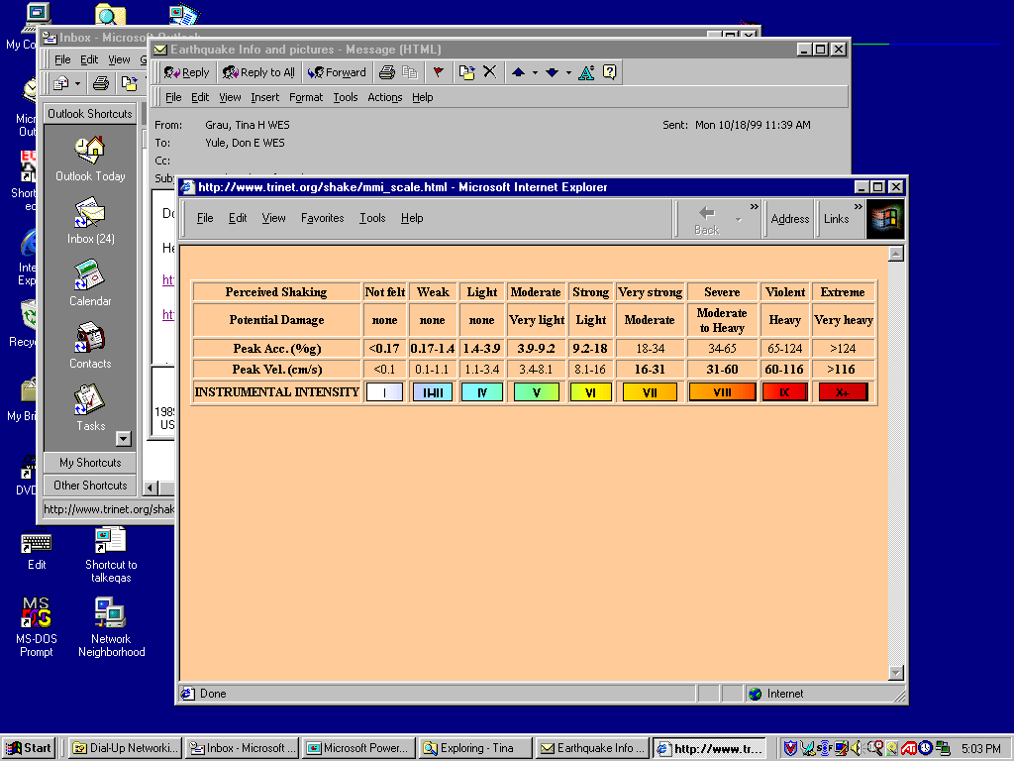
Tamanho dos Terremotos
Escala de Intensidade Danos
Mercalli modificado I-XII
Escalas de Magnitude (Instrumental) baseados na Energia produzida
Richter M 1-9
Local ML
Surface Wave Ms
Moment Mw

Slide 48
Comparação da liberação de energia de um terremoto com a energia sísmica de volumes de TNT
Richter TNT for Seismic Example
Magnitude Energy Yield (approximate)
-1.5 6 ounces Breaking a rock on a lab table
1.0 30 pounds Large Blast at a Construction Site
1.5 320 pounds
2.0 1 ton Large Quarry or Mine Blast
2.5 4.6 tons
3.0 29 tons
3.5 73 tons
4.0 1,000 tons Small Nuclear Weapon
4.5 5,100 tons Average Tornado (total energy)
5.0 32,000 tons
5.5 80,000 tons Little Skull Mtn., NV Quake, 1992
6.0 1 million tons Double Spring Flat, NV Quake, 1994
6.5 5 million tons Northridge, CA Quake, 1994
7.0 32 million tons Hyogo-Ken Nanbu, Japan Quake, 1995; Largest Thermonuclear Weapon
7.5 160 million tons Landers, CA Quake, 1992
8.0 1 billion tons San Francisco, CA Quake, 1906
8.5 5 billion tons Chilean Quake, 1960
10.0 1 trillion tons (San-Andreas type fault circling Earth)
12.0 160 trillion tons (Fault Earth in half through center)
160 trilhões de toneladas de dinamite é uma liberação espantosa de energia. Considere, contudo, que a Terra recebe essa qantidade em luz solar todos os dias.

Slide 49
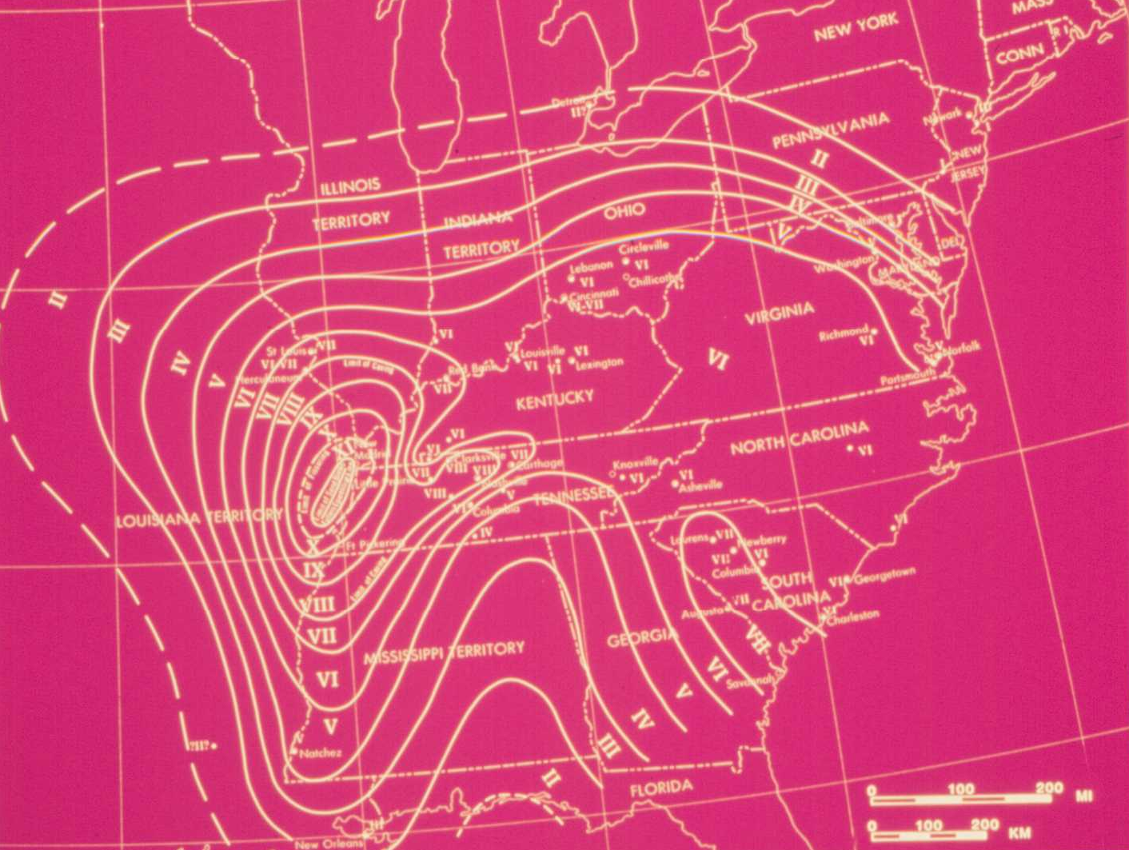
Terremotos em New Madrid, 1811-1812 (Isoseismals)

Slide 50
Efeitos de um Terremoto
Carregamento transiente ou chacoalhamento
Muda propriedades dos materiais
Recalque
Liquefação
Deslocamento permanente do solo
Resposta dinâmica
  Cada coisa tem sua própria resposta ao chacoalhamento

Slide 51
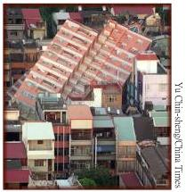
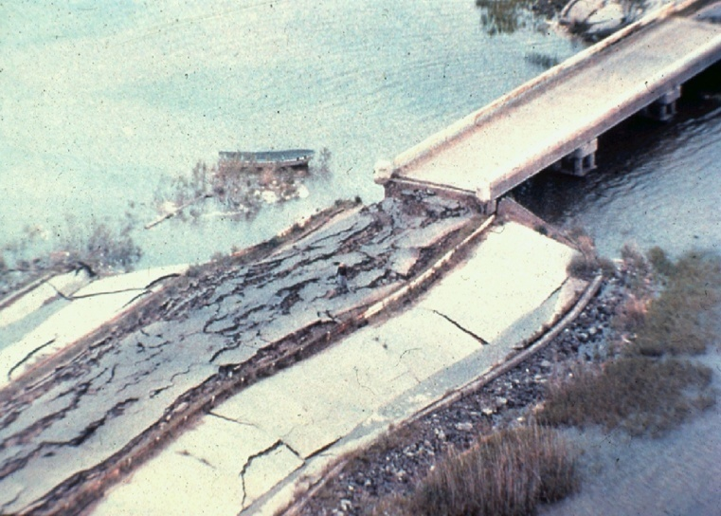
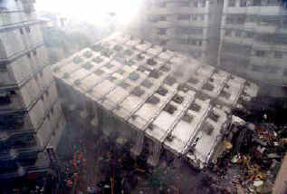
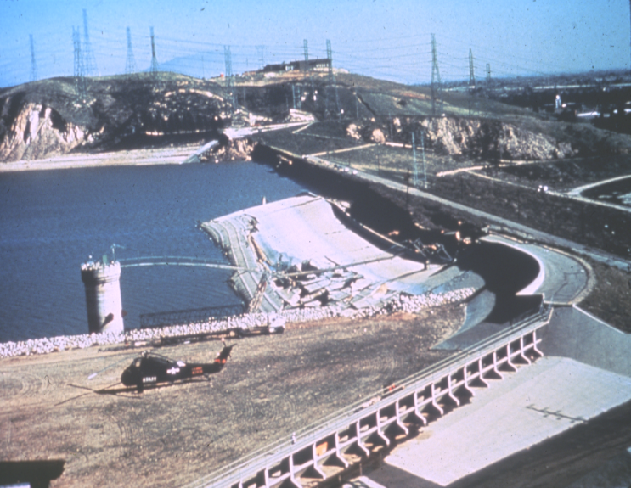

Problema: Causas de Falhas Induzidas pela Liquefação num Terremoto
Edifícios
Pontes
Deslizamento na Barragem Inferior de San Fernando Dam - 1971
Barragens

Slide 52
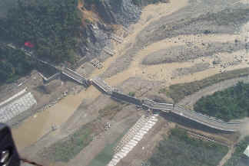
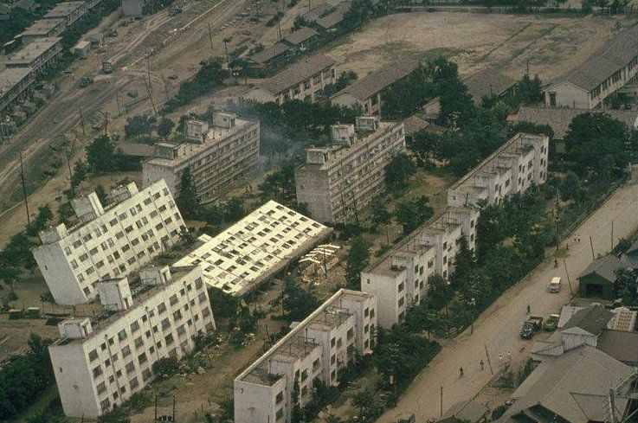
Efeitos de um Terremoto
Liquefação
  Borbulhamento de areias
  Recalque
  Falhas de taludes
Vales de aluvião muitas vezes envolvem liquefação

Slide 53
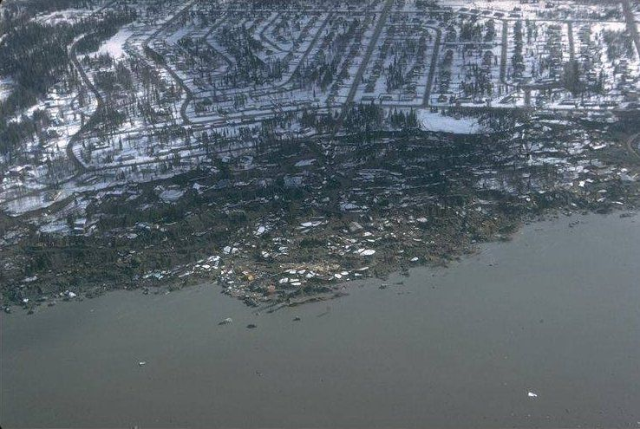
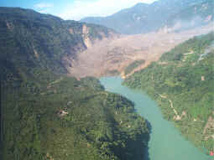
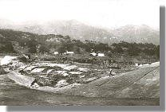
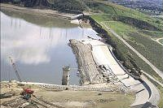
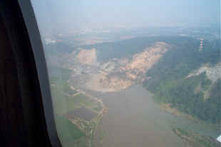
Efeitos de Terremotos
Liquefação
  Borbulhamento de areias
  Recalque
  Falha de Taludes

Slide 54
Mecanismo de Falha Sísmica

Slide 55
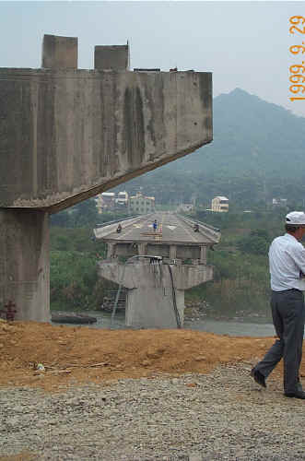
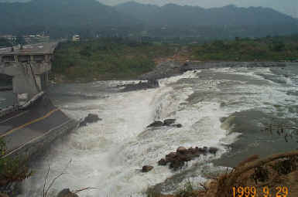
Efeitos do Terremoto
Deslocamento Permanente do Solo
>4.57 m de forças de falhas sísmicas criaram esta cachoeira e destruíram a ponte (Terremoto Chi Chi, Taiwan, 1999)

Slide 56
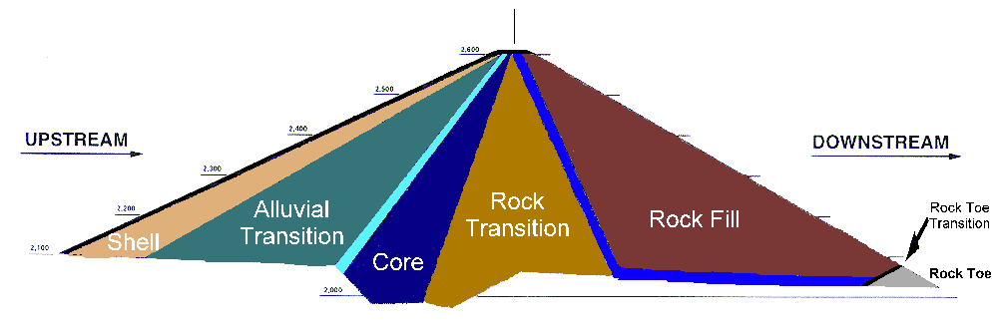
Considerações Sísmicas no Projeto de Barragens
Borda livre projeto de reservatórios, análise -> geometria do projeto
Proteção contra fissuras filtros, zonas de transição, drenos, propriedades dos materiais
Controle de Infiltração poços de alívio, buracos de descarga lenta (weep holes)
pressão nos poros
Estabilidade da fundação assentamento, in loco: reposição, melhoras
Estabilidade do Aterro deformação e propriedades dinâmicas de materiais

Slide 57
Modos de Falha Induzidos possivelmente por Terremotos
Perturbação de barragem/dique pelo movimento de falhas tectônicas na fundação
Perda de borda livre devido a recalque ou movimentos tectônicos diferencias do solo
Falhas em taludes induzidas por movimentos da solo
Deslizamento de barragem/dique sobre materiais fracos na fundação
Falha por erosão tubular mediante fissuras induzidas por movimentos do solo
Galgamento de barragem/dique decorrente de seichas na hidrovia
Galgamento de barragem/dique devido a deslizamentos ou quedas de rochas na hidrovia

Slide 58
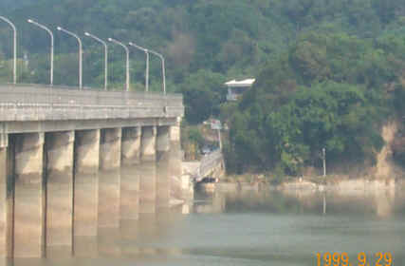
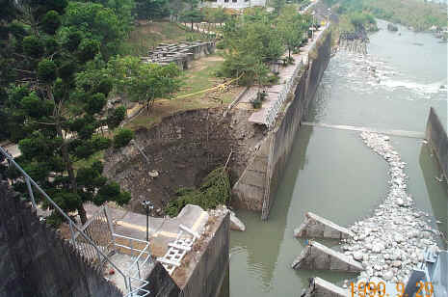
Barragens Danificadas por Terremotos
Terremoto de Taiwan

Slide 59
Barragens que falharam por causa de Terremotos
Barragem Sheffield, CA
  Terremoto na Barragem 1925, M=6.3 @ 11,2 km de distância
  Falha por delizamento induzido por liquefação
Barragens de Rejeitos de Mineração, Izu, Japão
  Terremotos em 1978, M=7 and 5.7
  Falha por delizamento induzido
  por liquefação
Total mundial: 3 barragens

Slide 60

Desempenho de Barragens durante Terremotos
Normalmente barragens bem construídas sobrevivem ao forte carregamento de terremotos
- Barragem Kirazdere
100 m de altura
10 km do epicentro, M=7.4
Izmut Turkey Eqk 1999

Slide 61
Avaliação de Vulnerabilidade
(Abordagem escalonada, a ser detalhada no novo EM 1110-2-6001)
A vulnerabilidade sísmica de diques e barragens é similar e é avaliada como tal
  Análise de desencadeamnto da Liquefação
  Análise de Estabilidade de Talude
  Análise de Estabilidade pós-terremoto
  Análise de Deformação, quando necessária

Slide 62
Inspeção Após o Terremoto
(resumido das Diretrizes de Inspeção de Barragens após Terremotos, 2003)
Quando um terremoto é sentido na barragem ou próximo a ela (no dique), ou quando relatou-se sua ocorrência com:
  M ≥ 4.0 num raio de 40 km,
  M ≥ 5.0 num raio de 80 km,
  M ≥ 6.0 num raio de 120 km,
  M ≥ 7.0 num raio de 200 km, ou
  M ≥ 8.0 num raio de 320 km,…recomenda-se inspeção imediata.

Slide 63

Obrigado !

